Slide 1

Деловая игра
«Логопедическая радуга»
Муниципальное бюджетное дошкольное образовательное учреждение
детский сад № 65 «Фестивальный»
Подготовили:
учителя-логопеды:
Ибрагимова Г.Р., Семёнова А.И.,
Воспитатель Мишарина Т.Л.
Сургут
2023

Slide 2
создать обстановку творческого поиска наиболее эффективных форм и методов в работе с детьми направленных на коррекцию фонематических процессов.
1. Активизировать компетентные возможности педагогов при проведении любой методической работы;
2. Максимально раскрыть профессиональные знания и умения участников;
3. Закреплять знания и умения педагогов в работе по использованию методов и приемов, направленных на коррекцию фонематических процессов у дошкольников;
4. Повышение творческой активности воспитателей дошкольных учреждений, создания обстановки творческого поиска наиболее эффективных форм и методов в работе с детьми.
Цель
Задачи:

Slide 3
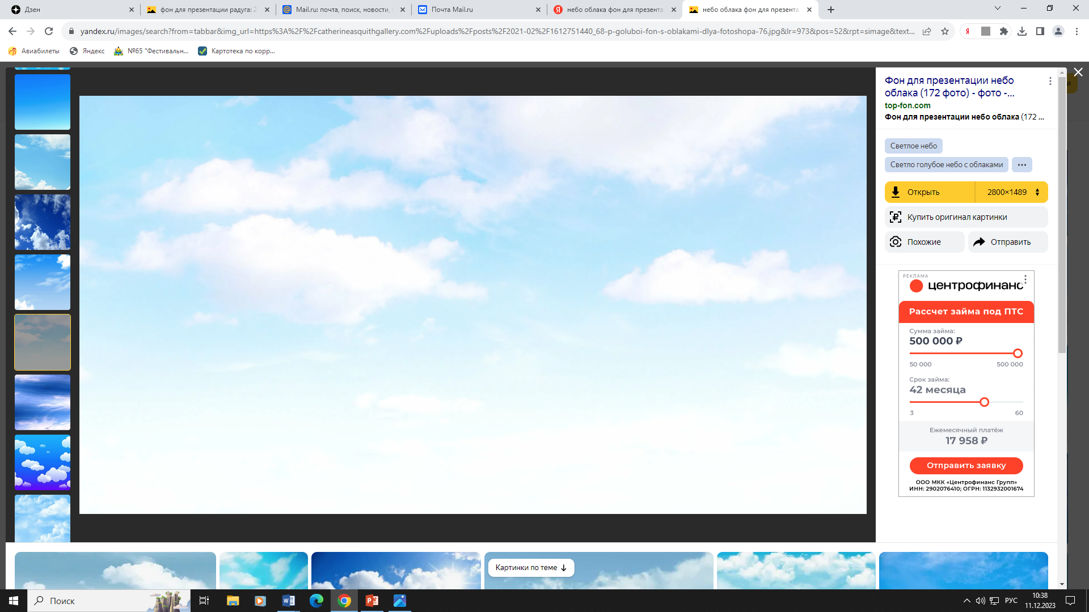
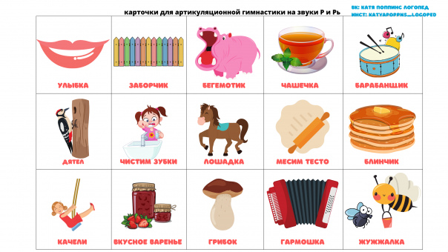
Артикуляционная гимнастика

Slide 4
Игра «Блиц»

Slide 5
1. Ь, Ъ
2. Речевой аппарат
3. Родительское собрание
4. Язык
5. пять
6. Три сороки — тараторки тараторили на горке.
7. Красным
8. Согласный, твердый, звонкий, непарный
9. «Ж»
10. (Артикуляционная)
11. Для чего нужна артикуляционная гимнастика?
12. Звук мы слышим и говорим, а букву мы пишем и читаем

Slide 6
Игра. «Добавлялки».
Задание: воспитатели должны продолжить чистоговорку.
1 команда.
• Ра – ра – ра — во дворе …. (у нас гора).
• Ло – ло – ло — греет …. (солнышко тепло).
• Ры – ры – ры — летят… (синие шары).
• Ор – ор – ор — спеет…. (красный помидор).
• Ши – ши – ши — гуляют (наши малыши).

Slide 7
Игра «Добавлялки».
Задание: воспитатели должны продолжить чистоговорку.
2 команда.
• За – за – за — в поле… (бегает коза).
• Ла – ла – ла — на пути ….(у нас скала).
• Ор – ор – ор —. острый …. (топор).
• Лы – лы – лы — наши девочки… (милы).
• Сы – сы – сы — у папы… (нашего усы).

Slide 8
Игра «Эрудит»
Ответы для первой команды:
1. Звук
2. Язык
3. Зубы
Ответы для второй команды:
1. Слог
2. Рост
3. Слух

Slide 9
Игра «Расскажи скороговорку»
У Лоры - роллы, а у Лолы - Моторола.
Накупила злая Рая в Л'Этуале Л'Ореаля.
Потратилась в Анталии нотариус Наталия.

Slide 10
Игра «Расскажи скороговорку»
Полировали параллепипедную параллепидность.
На карнавале короновали клонированного крокодила.
У королевы был кавалер.
У кавалера была королева.
Кто королева? А кто кавалер?

Slide 11
Игра «Расскажи скороговорку»
Саша машет Маше,
Маша машет Саше.
Маша Саши краше,
Саша краше Паши.
Везет Сеня Сaню с Соней в сaнкaх. Сaнки скок! Сеню – с ног, Сaню – в бок, Соню – в лоб. Все в сугpоб – хлоп!

Slide 12
Игра «Ромашка»
Ответы:
1. Слово – основная лексическая единица, выражающая понятие.
2. Речь – индивидуальный психофизиологический процесс человека, важнейшая творческая психическая функция; процесс общения людей между собой посредством языка.
3. Развитие речи – творческий процесс, который формируется в результате восприятия речи взрослого, собственной речевой активности и элементарного осознания явлений языка и речи.
4. Словарная работа – обогащение, расширение, активизация словарного запаса детей.
5. Активный словарь – слова, которые говорящий не только понимает, но и употребляет (более или менее часто) .

Slide 13
Игра «Ромашка»
Ответы:
6. Пассивный словарь – слова, которые говорящий на данном языке понимает, но сам не употребляет.
7. Диалог – разговор двух или нескольких на тему, связанную с какой – либо ситуацией.
8. Что относится к словесным методам и приёмам обучения? (пояснение, рассказ, чтение, беседа).
9. Диагностика — количественная оценка и качественный анализ педагогических процессов, явлений и т. п. с помощью специально разработанных учебных методик.
10. Пересказ – выразительное связное воспроизведение прослушанного художественного произведения.

Slide 14
Деловая игра
«Логопедическая радуга»
Муниципальное бюджетное дошкольное образовательное учреждение
детский сад № 65 «Фестивальный»
Подготовили:
учителя-логопеды:
Ибрагимова Г.Р., Семёнова А.И.,
Воспитатель Мишарина Т.Л.
Сургут
2023

